Slide 1

SISTEMAS DE CONTROL DE VERSIONES
GRUPO 15: CGM15

Slide 2
Objetivos
Después de finalizar esta lección, usted debería ser capaz de:
Enumerar las Características de los Sistemas de Control de versiones.
Destacar Ventajas y Desventajas de los Sistemas de Control de versiones Centralizados como Distribuidos.
Proporcionar Ejemplos de Sistemas de Control de Versiones tanto Centralizados como Distribuidos.
Presentar el Sofware Git como alternativa para llevar el control de los proyectos, para conocerlo y aprender a implementarlo.
Comparar las Plataformas web para distribuir y compartir proyectos usando el Software de Control de versiones GIT.

Slide 3
Agenda
Definición y Características de los Sistemas de control de versiones
Clasificación y Ejemplos de Sistemas de Control de Versiones
Ventajas y Desventajas de los Sistemas de Control de Versiones
Resumen
Cuadro Comparativo
GITHUB VS GITLAB
Conclusiones

Slide 4
Agenda
Definición y Características de los Sistemas de control de versiones
Clasificación y Ejemplos de Sistemas de Control de Versiones
Ventajas y Desventajas de los Sistemas de Control de Versiones
Resumen
Cuadro Comparativo
GITHUB VS GITLAB
Ejemplo de uso de Git en GITHUB
Conclusiones

Slide 5
Definición y Características
El control de versiones es un sistema que registra los cambios realizados sobre un archivo o conjunto de archivos a lo largo del tiempo de tal manera que sea posible recuperar versiones especificas más adelante
Se llama control de versiones a la gestión de los diversos cambios que se realizan sobre los elementos de algún producto o una configuración del mismo. Una versión, revisión o edición de un producto, es el estado en el que se encuentra el mismo en un momento dado de su desarrollo o modificación.
Un sistema de control de versiones debe proporcionar:
Mecanismo de almacenamiento de los elementos que deba gestionar.
Posibilidad de realizar cambios sobre los elementos almacenados.
Registro histórico de las acciones realizadas con cada elemento o conjunto de elementos.

Slide 6
Agenda
Definición y Características de los Sistemas de control de versiones
Clasificación y Ejemplos de Sistemas de Control de Versiones
Ventajas y Desventajas de los Sistemas de Control de Versiones
Resumen
Cuadro Comparativo
GITHUB VS GITLAB
Ejemplo de uso de Git en GITHUB
Conclusiones

Slide 7
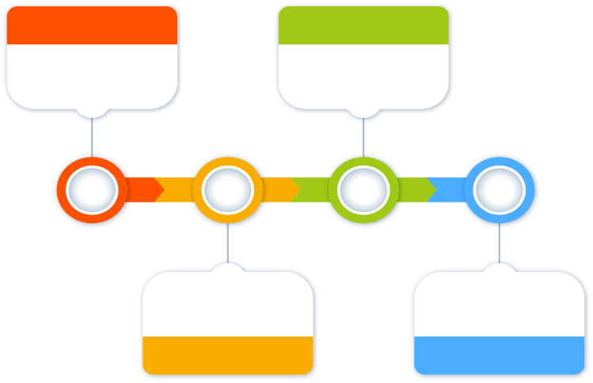




Clasificación y Ejemplos de Sistemas de Control de Versiones
DISTRIBUIDOS
CENTRALIZADOS
GIT
MERCURIAL
Es un SCV gratuito y de código abierto diseñado para manejar todo, desde proyectos pequeños hasta muy grandes, con rapidez y eficiencia.
Ofrece, entre otras cosas, "una completa ""indexación cruzada"" de ficheros y conjuntos de cambios; unos protocolos de sincronización SSH y HTTP eficientes respecto al uso de CPU y ancho de banda
Se encarga de mantener el registro de todo el trabajo y los cambios en los ficheros (código fuente principalmente) que conforman un proyecto.
La parte principal de SUBVERSIÓN es el repositorio, el cual es un almacén central de datos. El repositorio guarda información en forma de árbol de archivos.
CVS
SVN

Slide 8
Agenda
Definición y Características de los Sistemas de control de versiones
Clasificación y Ejemplos de Sistemas de Control de Versiones
Ventajas y Desventajas de los Sistemas de Control de Versiones
Resumen
Cuadro Comparativo
GITHUB VS GITLAB
Ejemplo de uso de Git en GITHUB
Conclusiones

Slide 9

Ventajas y Desventajas de los Sistemas de Control de Versiones
VENTAJAS
DESVENTAJAS
Necesita menos veces estar conectado a la red para hacer operaciones. Esto produce una mayor autonomía y una mayor rapidez.
Aunque se caiga el repositorio remoto la gente puede seguir trabajando
El servidor remoto requiere menos recursos que los que necesitaría un servidor centralizado ya que gran parte del trabajo lo realizan los repositorios locales.
Todavía se necesita un sistema de backup. No hay que fiarse de que el backup reside en otro usuario.
Realmente no hay una última versión. Si no hay un repositorio central no hay manera de saber cuál es la última versión estable del producto.
Realmente no hay números de versión. Cada repositorio tiene sus propios números de revisión dependiendo de los cambios, Aunque se puede etiquetar cada versión.
DISTRIBUIDOS
CONTROL DE VERSIONES
CENTRALIZADOS
El sistema servidor es un repositorio, como los que mantienen los clientes, pero perfectamente sincronizado y sin que dé lugar a conflictos. Dicho de otro modo: es la copia maestra de los datos.
Cuando un sistema web quiere hacer un listado, puede tomar los datos de este servidor y siempre serán fiables, con lo que no tendrá que resolver conflictos ni incongruencias.
Una copia local debe poder mezclarse con el repositorio central cuando queramos publicar un conjunto de cambios o cuando queramos tomar la última versión publicada en concordancia con nuestra copia local.
Es lógico que en desarrollo de software aparezcan ramificaciones, versiones, etiquetas, o similares, a modo de tener varias copias de (secciones del) proyecto según nos interese. Estas ramificaciones están en el servidor y en algunos casos puede llegar a ser muy costosa su diferenciación.

Slide 10
Agenda
Definición y Características de los Sistemas de control de versiones
Clasificación y Ejemplos de Sistemas de Control de Versiones
Ventajas y Desventajas de los Sistemas de Control de Versiones
Resumen
Cuadro Comparativo
GITHUB VS GITLAB
Ejemplo de uso de Git en GITHUB
Conclusiones

Slide 11
Resumen
En esta sección, debe haber aprendido a:
Definir que es un sistema de control de versiones.
Identificar las principales características de los sistemas de control de versiones.
Clasificar los sistemas de control de versiones.
Reconocer cuales son las ventajas y desventajas de los sistemas de control de versiones por tipo.

Slide 12
Agenda
Definición y Características de los Sistemas de control de versiones
Clasificación y Ejemplos de Sistemas de Control de Versiones
Ventajas y Desventajas de los Sistemas de Control de Versiones
Resumen
Cuadro Comparativo
GITHUB VS GITLAB
Ejemplo de uso de Git en GITHUB
Conclusiones

Slide 13

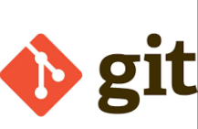

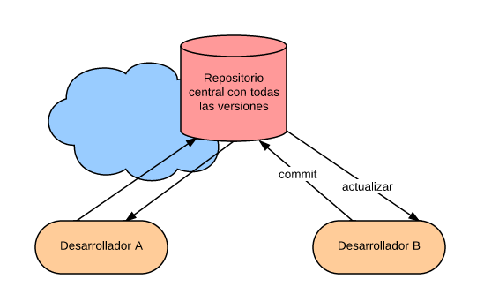
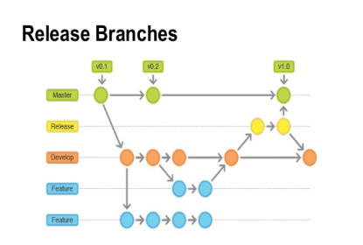
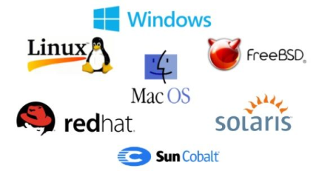
CUADRO COMPARATIVO
Diferencias
Subversion (Centralizado) | Git (Distribuido) | Mercurial (Distribuido)
Repositorio Autorizado Central. | Todos Tienen Su Propio Repositorio. | Plataforma Independiente

Slide 14
CUADRO COMPARATIVO
Ventajas
Subversion (Centralizado) | Git (Distribuido) | Mercurial (Distribuido)
Todos los cambios son guardados en una única ubicación. | Los clientes pueden hacer cambios en los repositorios y estos cambios serán locales, a menos que se sincronice con alguien más. | Las diferencias son salidas que muestran los cambios entre dos versiones del mismo archivo. En solo unos segundos, también pueden retroceder en el tiempo para determinar cómo se realizaron las revisiones.

Slide 15
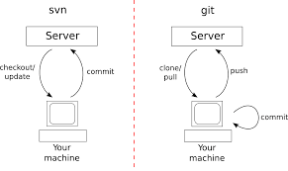
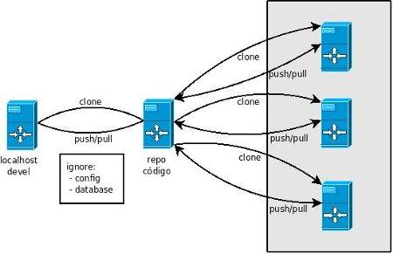
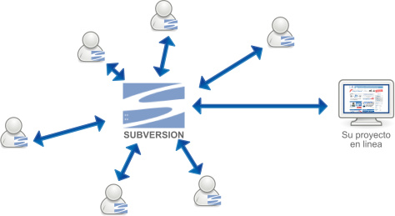
CUADRO COMPARATIVO
Esquemas
Subversion (Centralizado) | Git (Distribuido) | Mercurial (Distribuido)
Dos copias Más espacio de almacenamiento: de un archivo en el directorio de trabajo de SVN. | Menos espacio de almacenamiento: Tiene una memoria eficiente porque el formato de archivo de los datos está comprimido. | gestión de espacio en disco ya que siempre Mercurial está estructurado de tal forma que siempre se añaden objetos al repositorio.

Slide 16
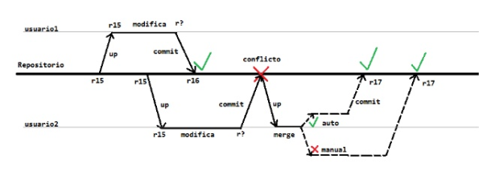
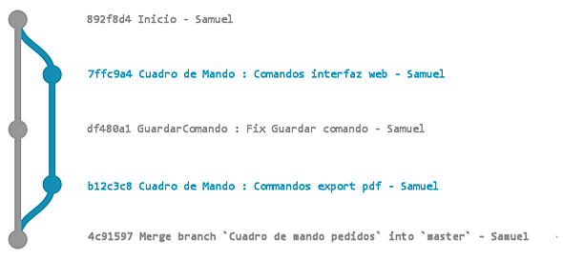
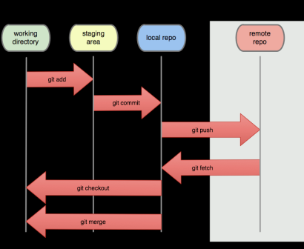
CUADRO COMPARATIVO
Merge (Fusión de ramas)
Subversion (Centralizado) | Git (Distribuido) | Mercurial (Distribuido)
La facilidad para fusionar ramas también está en SVN, pero es algo incompleta. | Los usuarios tendrán control sobre la fusión de datos en repositorios sincronizados. | En este caso no son simétricos por lo que establecerá la rama más antigua como la principal y a esta unirá la más actual.

Slide 17
Agenda
Definición y Características de los Sistemas de control de versiones
Clasificación y Ejemplos de Sistemas de Control de Versiones
Ventajas y Desventajas de los Sistemas de Control de Versiones
Resumen
Cuadro Comparativo
GITHUB VS GITLAB
Ejemplo de uso de Git en GITHUB
Conclusiones

Slide 18

GITHUB VS GITLAB
Definición:
Github: Es una forja para alojar proyectos utilizando el sistema de control de versiones Git. Se utiliza principalmente para la creación de código fuente de programas de computadora. El software que opera GitHub fue escrito en Ruby on Rails. Desde enero de 2010, GitHub opera bajo el nombre de GitHub, Inc. Anteriormente era conocida como Logical Awesome LLC. El código de los proyectos alojados en GitHub se almacena típicamente de forma publica, aunque utilizando una cuenta de pago, también permite hospedar repositorios privados.

Slide 19
GITHUB
Pero hoy en día GitHub es mucho más que un servicio de alojamiento de código. Además de éste, se ofrecen varias pequeñas herramientas en línea muy útiles para el trabajo en equipo. Entre ellas, caben destacar:
- Un wiki que funciona con gollum, el cual opera con Git para el mantenimiento de las distintas versiones de las páginas.
- Un sistema de seguimiento de problemas, que al estilo del clásico sistema de tickets, permiten a los miembros de tu equipo (o a cualquier usuario de GitHub si tu repositorio es público) abrir un ticket detallando un problema que tenga con tu software o una sugerencia que desee hacer al mismo.
- Una herramienta de revisión de código, donde se pueden añadir anotaciones en cualquier punto de un fichero (ej: "Esto es mejor que lo extraigamos a una nueva clase"), y debatir sobre determinados cambios realizados en un commit específico.
- Un visor de ramas donde se pueden comparar los progresos realizados en las distintas ramas de nuestro repositorio.

Slide 20

GITHUB VS GITLAB
Definición:
GitLab: es un servicio web de control de versiones y desarrollo de software colaborativo basado en Git. Además de gestor de repositorios, el servicio ofrece también alojamiento de wikis y un sistema de seguimiento de errores, todo ello publicado bajo una Licencia de código abierto.

Slide 21
GITLAB
Principales Herramientas Y Características Son:
- Control de versiones con Git
- Seguimiento de incidentes
- Revisión de código
- Integración continua
- Integración con múltiples herramientas como AD/LDAP, CI/CD…

Slide 22
Agenda
Definición y Características de los Sistemas de control de versiones
Clasificación y Ejemplos de Sistemas de Control de Versiones
Ventajas y Desventajas de los Sistemas de Control de Versiones
Resumen
Cuadro Comparativo
GITHUB VS GITLAB
Ejemplo de uso de Git en GITHUB
Conclusiones

Slide 23
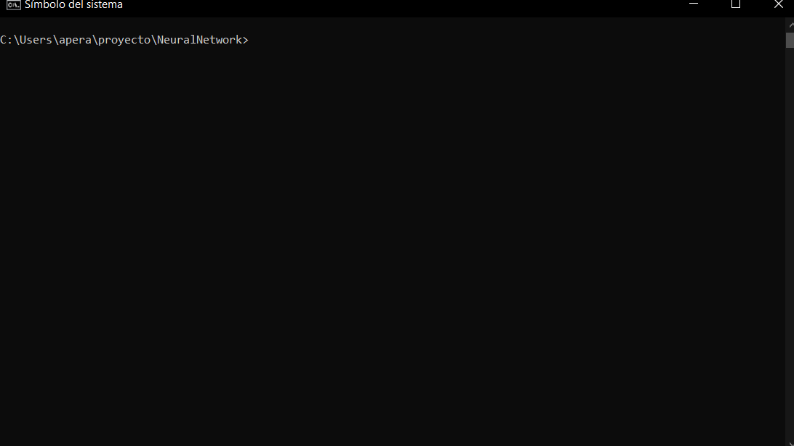
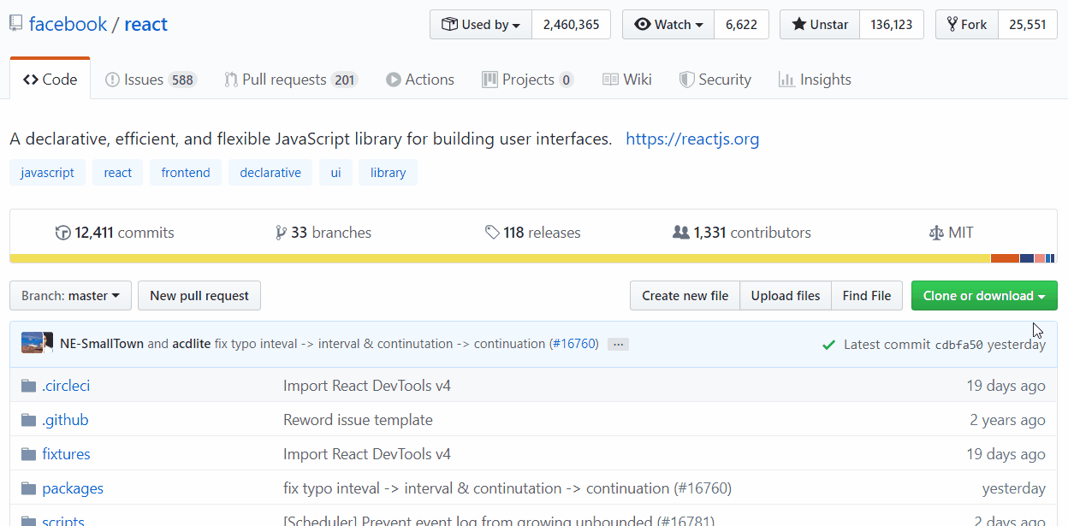
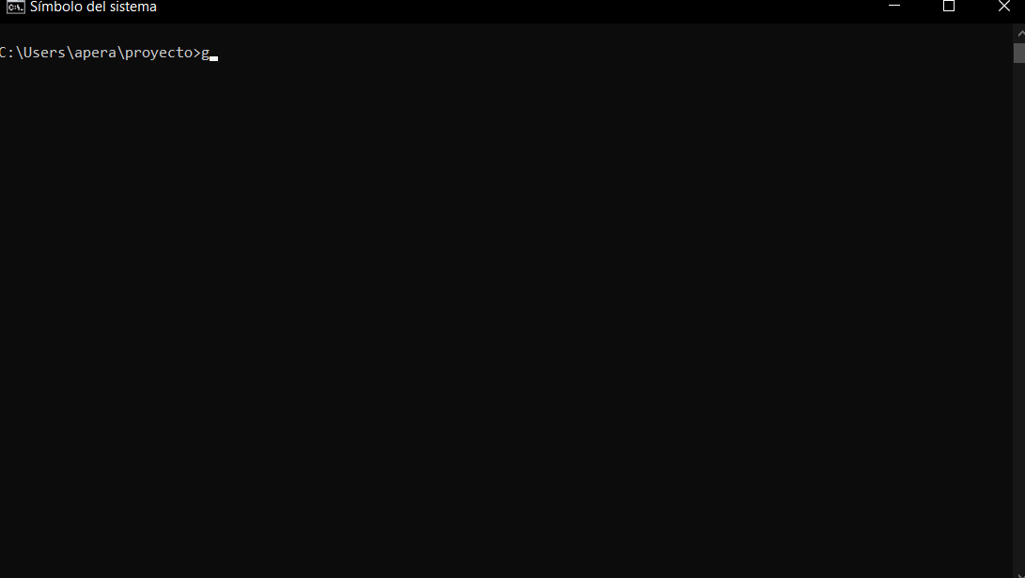
EJEMPLO DE USO DE GIT EN GITHUB
Creación de un repositorio local
Clonación de un repositorio origen
Configuración de usuario en equipo local

Slide 24

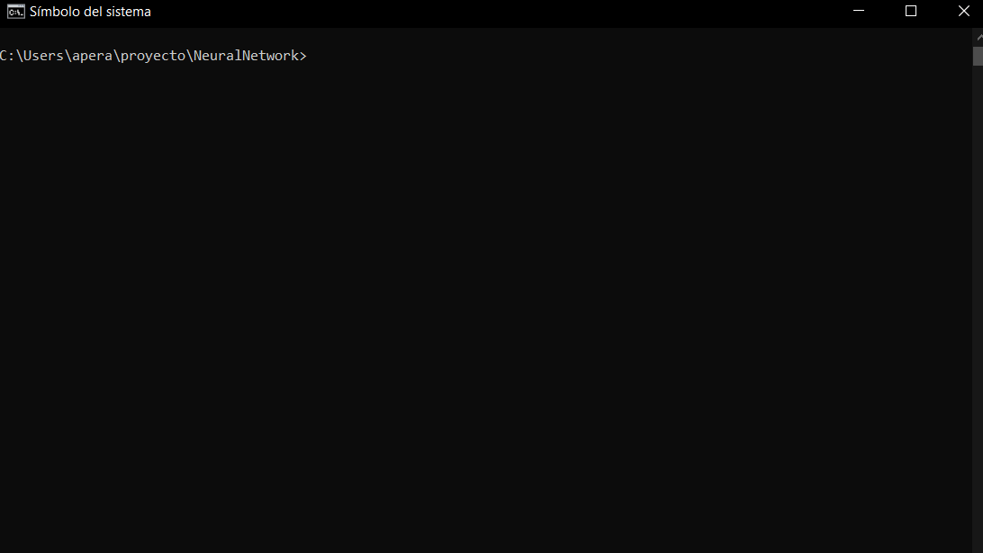

EJEMPLO DE USO DE GIT EN GITHUB
Subida de archivos locales a origen
Integración de cambios origen a locales
Deshacer cambios locales

Slide 25
EJEMPLO DE USO DE GIT EN GITHUB
Creación de rama
Combinación de ramas
Eliminación de rama

Slide 26
Agenda
Definición y Características de los Sistemas de control de versiones
Clasificación y Ejemplos de Sistemas de Control de Versiones
Ventajas y Desventajas de los Sistemas de Control de Versiones
Resumen
Cuadro Comparativo
GITHUB VS GITLAB
Ejemplo de uso de Git en GITHUB
Conclusiones

Slide 27
Conclusiones
Los Sistemas de Control de Versiones, son una herramienta indispensable para los grupos de programadores que trabajan en proyectos comunes, han evolucionado de Centralizados a Distribuidos, adquiriendo ventajas y disminuyendo el trabajo de combinar todos los sub códigos proporcionados por todos los integrantes.
La irrupción del internet, las redes sociales y ahora redes de programadores, ha posibilitado el trabajo conjunto de personas en polos opuestos del planeta, combinando conocimientos, experiencias y dando como resultado mejores proyectos, más completos y eficientes.
El Software Git, proporciona de una forma fácil, intuitiva y muy efectiva la integración de las versiones y el control de cambios, el cual es una de sus virtudes al hacer uso de ramas y combinaciones de código que permite seguir ocupando la aplicación ininterrumpida mientras se modifica.
Tanto GitHub como GitLab, proporcionan un sitio de reunión, para el control, creación y distribución de códigos de aplicaciones, donde todos pueden apoyar o aprender de los participantes.

